Slide 1
삼성 DS2 · Image Restoration Challenge · Day 3
1일차 + 2일차 = 3일차 가 아니다
선형으로 안 되는 부분을 학습으로 채웠다
g = dipole(f) + n · test_deconv_noise 100장
제출값
배포 baseline 대비
30.44 dB / 0.8899
+5.42 dB
본인이름

Slide 2
Contents
목차
여정
무엇을 바꿔 몇 dB 올랐나
3
문제
흐림과 노이즈가 겹쳤다
4–5
시도 ①
1일차 + 2일차 조합 — 왜 지는가 · 선형의 천장
6–7
시도 ②
DC-Net — 2일차 최고 구조가 죽은 이유
8
시도 ③
2단 분해 — 전달 곡선과 실패
9
우리 방법
전개형 파이프라인
10
시도 ④
σ 조건화 — 성능의 절반
11–12
시도 ⑤
안 통한 것들, 그리고 고쳐서 통한 것
13
결과
최종 점수 · 복원 이미지 · 취약점
14–17

Slide 3
한눈에
여정 — 뭘 바꿔서 얼마나 올랐나
출발
① 조합
② 구조
③ 조건화
④ 수렴
⑤ 융합
Wiener 단독
1일차 디노이저 → Wiener
전개형 (물리+학습)
σ 를 측정치 에서 읽는다
끝까지 더 학습
반복 4번·6번 두 모델 평균
13.79 dB
21.06 dB
25.91 dB
29.25 dB
30.32 dB
30.44 dB
② 자리에서 갈린 세 갈래
↓
물리를 버린다
24.6 dB
물리를 쓰되 한 번만
15.6 dB
물리와 학습을 번갈아
25.91 dB
end-to-end — 네트워크 하나가 한 방에
막다른 길
2단 분해 — 측정치 영역에서 지우고 역필터 한 번
막다른 길
전개형 — 매번 측정치로 되돌리며 4번 반복
본선
단계 | 무엇을 바꿨나 | 왜 올랐나 | 이득
① 조합 | 역산 전에 노이즈를 먼저 지운다 | 노이즈가 흐림 뒤에 붙어서 측정치에서는 백색이다 | +7.3
② 구조 | 물리 제약과 학습을 번갈아 4번 | 역산은 공식으로 끝내고, 네트워크는 모르는 주파수만 채운다 | +4.9
③ 조건화 | σ 를 널 원뿔에서 읽어 넣는다 | σ 가 장마다 200배씩 차이난다. 하나로 퉁치면 평균에 맞춰버린다 | +3.3
④ 수렴 | 세 번에 걸쳐 230 에폭 | 늘릴 때마다 마지막 에폭이 제일 좋았다. 세 번 다 덜 돌린 거였다 | +1.07
⑤ 융합 | ②를 4번 도는 모델과 6번 도는 모델, 둘의 출력을 평균 | 반복 횟수가 다르면 틀리는 방식도 달라서 오차가 서로 상쇄된다 | +0.03
출발 13.79 → 최종 30.44 · 통과 기준 = 배포 baseline 25.02 / 0.815 대비 +5.42 dB

Slide 4
제출 정보
구성 — 네트워크 · 학습 방법 · 학습 시간
외부 사전학습 가중치는 안 썼다. 주어진 데이터만 가지고 GPU 한 장으로 만들었다
01
02
03
네트워크
학습 방법
학습 시간
Unrolled network — 물리를 층으로
Supervised — 열화 쌍을 직접 만든다
Colab G4 1장
x₀ = Wiener(g, λ₀)
반복 N: σ̂ = estimate_sigma(g)
z = DRUNet(x, σ̂)
x = (D·G + λZ)/(D² + λ)
백본 DRUNet (U-Net + residual, σ 조건화 채널) · features 48
파라미터 18,359,572 — 그중 λ 는 4개뿐
가중치 공유: 모든 단계가 같은 망
pretrained 사용 안 함
ImageNet·공개 DRUNet 같은 외부 가중치를 전혀 안 썼다
초기화는 무작위, 또는 우리가 직접 학습한 체크포인트에서 이어 학습
제출 = 4단계 + 6단계 두 모델의 0.5:0.5 평균
제공된 train 7,268장 만 사용. test 는 채점에만
clean f 에서 매 배치 f → dipole → +noise(4종) 로 쌍 생성
Loss Charbonnier √(e²+ε²)
Optim AdamW · lr 2e-4 · wd 1e-5
Sched warmup 200 step → cosine
AMP bf16 · grad clip 1.0
Batch 8 · 256² 통째로 (크롭 없음)
augmentation 은 뒤집기만 — 90° 회전 제외
λ 도 함께 학습 (log 로 저장, 단계마다 따로)
모델 선택은 val 100장 의 best epoch
추론에 16× self-ensemble (뒤집기·180°·대각 순환이동)
v1 60 epoch 6,133 s (1.7 h)
long 4단계 이어 학습 약 2.5 h
iter6 6단계 이어 학습 약 2.5 h
제출 모델 합계 약 7 h
탐색·실패한 시도까지 포함한 3일차 총 GPU 시간
약 15 h (DC-Net · 2단 분해 · label-free 등)
추론 (test 100장)
16× self-ensemble 약 10~20분 · 앙상블 없이 1분 이내
test_deconv_noise 100장 · 최종 30.44 dB / 0.8899 (배포 baseline 25.02 / 0.815 대비 +5.42 dB)

Slide 5
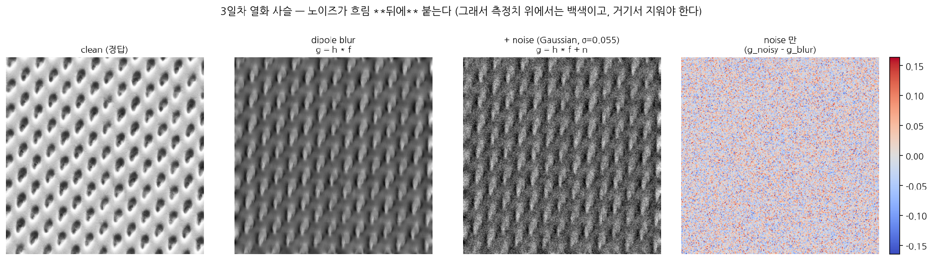
문제
문제가 어떻게 만들어지는가
clean → dipole blur → + noise. 학습 쌍도 같은 방식으로 만든다
노이즈가 흐림 뒤에 붙는다. 오른쪽 끝이 노이즈만 뽑아낸 것이다. 측정치에서는 백색이라 역산 전에 지워야 한다

Slide 6
Day 3
문제 — 두 열화가 겹쳤다
g = h * f + n
기호 | 뜻
f | 원본 이미지
h | dipole 커널 (한 점이 퍼지는 모양)
n | 노이즈 (4종, σ 가 장마다 다름)
g | 측정치
h 를 안다는 게 제일 크다.
역필터를 공식으로 바로 만들 수 있고,
σ 를 공짜로 잴 수 있다.
 | 1일차 | 2일차 | 3일차
문제 | g = f + n | g = h * f | g = h * f + n
답 | DRUNet | Wiener K→0 | 전개형 + σ 조건화
점수 | 37.42 dB | 109.86 dB | 30.44 dB
입력 SNR | +8.6 dB | 무한대 (노이즈 없음) | +0.9 dB
3일차는 신호와 노이즈 크기가 거의 같다 (SNR +0.9 dB). 흐림이 대비를 0.41배로 줄여놔서 그렇다.

Slide 7
시도 ①
시도 ① — 1일차 + 2일차를 이어 붙인다
각각은 제일 좋은 방법인데 합치면 진다
순서 | 방법 | PSNR
디노이징 먼저 | 1일차 디노이저 → Wiener | 21.06
 | median 3×3 → Wiener | 19.20
디컨볼루션 먼저 | Wiener → 1일차 디노이저 | 16.88
번갈아 | plug-and-play (디노이저 고정) | 16.02
참고 | Wiener 단독 · 2일차 답(K→0) | 13.79 · −24
순서만 바꿔도 4.2 dB 차이가 난다.
Wiener 를 먼저 걸면 노이즈가 1/D 로 커지고 X자 모양으로 얽힌다. 디노이저가 본 적 없는 노이즈가 되는 것이다.
2일차 답은 노이즈가 0이라서 통했다
+51.5 dB노이즈 증폭
1/D 로 역산하면 노이즈가 폭발한다. 2일차는 n=0 이라 무한대 × 0 = 0 이었다.
흐림이 대비를 줄여서 같은 σ 라도 훨씬 어렵다
SNR +8.6→ +0.9 dB
std(f)=0.222 → std(h*f)=0.092. 노이즈는 1일차와 똑같은데 신호만 줄었다.
주파수의 16% 는 아예 못 살린다
16%버려진다
|D|<0.1 은 역산하면 SNR 이 −20 dB 이하다. 2일차엔 이것도 살렸다 (노이즈가 0이라).

Slide 8
한계
시도 ① 의 한계 — 선형은 21.95 dB 에서 끝난다
정답의 파워 스펙트럼을 알려줘도 그렇다
필터 / 방법 | PSNR | 성격
Wiener 상수 K (val 에서 고름) | 13.72 | 실제로 쓸 수 있는 것
1일차 디노이저 → Wiener | 21.06 | 학습 없는 조합 중 최고
오라클 위너 (장마다 참 스펙트럼) | 21.95 | 선형의 천장. 만들 수 없다
원뿔을 포기하는 방법의 상한 | 25.08 | 비선형이어도 넘을 수 없다
배포 baseline (End2End U-Net) | 25.02 | 그 상한에 붙어 있다
우리 최종 | 30.44 | 원뿔을 실제로 메우고 있다
천장이 두 개 있다.
선형은 21.95 에서 끝난다.
원뿔을 포기하면 비선형이라도
25.08 이 한계다 —
우리 오차(정답의 0.77%)가
원뿔에 든 정답(2.24%)보다 작다.
그러니 30.44 는 원뿔의 65% 이상을
메웠다는 얘기다.
왜 정답을 봐도 완벽하지 못한가
이유 | 설명
위상은 모른다 | 파워 스펙트럼은 '어느 굵기 무늬가 얼마나' 만 안다. '어디에 있는지' 는 위상이 담고 있다
곱하기밖에 못 한다 | F̂(k) = W(k)·G(k). 측정치에 없는 것은 어떤 수를 곱해도 안 나온다
오차의 32% 는 버린 주파수 | 주파수의 89.2% 가 노이즈가 더 세다. 거기선 버리는 게 최선이고, 버린 만큼 오차로 남는다
오차의 68% 는 새어든 노이즈 | 살린 주파수에서도 신호를 다 살리면서 노이즈를 다 막을 수는 없다

Slide 9
시도 ②
시도 ② — DC-Net. 2일차 최고 구조를 그대로
2일차 42.93 dB → 3일차 14.80 dB
hard DC 는 |D|>τ 인 주파수를 G/D 로 못박는다. 그런데 G = D·F + N 이므로
G/D = F + N/D ← 증폭된 노이즈를 못박는다
네트워크는 그 주파수를 손댈 수가 없다. 2일차엔 N=0 이라 문제가 없었다.
τ | 못박는 주파수 | 경계 노이즈 증폭 1/τ | 결과
0.005 (2일차 최적 방향) | 99.2% | 200배 | 폭발
0.05 | 92.0% | 20배 | 14.80 dB
0.2 | 66.4% | 5배 | DC 가 무의미
τ 를 키우면 DC 가 의미가 없어지고, 줄이면 폭발한다. 3일차엔 쓸만한 τ 가 없다.
못박는 대신 무게를 주면 된다. 그게 soft DC 고,
전개형이 그 형태다 (λ→0 이면 DC-Net 과 같아진다).

Slide 10
시도 ③
시도 ③ — 2단 분해. 1일차 문제로 환원하기
노이즈가 흐림 뒤에 붙으니, 측정치에서 보면 1일차 문제다
측정치 g
디노이저
역필터
복원
h*f + n
z ≈ h*f1일차 문제
x = D·Z/(D²+λ)2일차 답
15.6 dB실패
측정치 영역에서 지운 정도 | → 최종 PSNR | → 최종 SSIM
25 dB | 20.24 | 0.5572
35 dB ← 우리가 도달한 곳 | 26.83 | 0.7809
40 dB | 29.86 | 0.8626
완벽 (오차 0) | 71.47 | 0.9999
생각한 대로 곡선은 나왔다.
측정치에서 노이즈만 완벽히 지우면
2일차 답이 71 dB 를 낸다.
구조 자체는 문제가 없다.
그런데 그게 얼마나 어려운 일인지를 안 따져봤다. 1일차는 25.95 → 37.42 (+11.5 dB) 였는데 여기서는 13.50 → 40 (+26.5 dB) 를 요구한다.
역필터가 네트워크 오차를 1/D 로 키우고, 뭉개진 h*f 는 선명한 f 보다 사전지식이 약하다. 1일차보다 훨씬 어려운 1일차 문제였다.

Slide 11
방법
우리 방법 — 전개형
데이터 정합과 사전지식을 번갈아 4번
측정치 g
Wiener 초기화
사전지식DRUNet
데이터 정합
복원 f̂
h*f + n
x₀ = D·G /(D²+λ₀)
z = net(x, σ)σ 는 측정치에서
x = (D·G+λZ) /(D²+λ)
30.44 dB
↑____________ 4번 반복 ____________|
단계 | 학습되나 | 하는 일
Wiener 초기화 | 아니오 | 닫힌 해. dipole 은 주파수 영역에서 대각 연산자다
DRUNet | 예 | 역산이 포기한 주파수를 이미지 사전지식으로 메운다
데이터 정합 | λ 만 | 매번 측정치로 되돌려 오차가 쌓이지 않게 한다
이미 아는 주파수를 네트워크가 다시 맞힐 필요가 없다. 모르는 주파수 채우는 데만 용량을 쓴다.
λ 는 단계마다 따로 학습해 '이번엔 측정치를 얼마나 믿을지' 를 스스로 정한다.

Slide 12
시도 ④
시도 ④ — σ 를 라벨 없이 읽어 모델에 알려준다
3일차 σ 는 장마다 200배 차이난다
|D| < 0.02 인 주파수엔 dipole 이 신호를 보내지 않는다. 거기 있는 것은 전부 노이즈다.
파세발로 E|G|² = N·σ². 정답도 noise_meta.json 도 쓰지 않는다 — 측정치 하나에서 나온다.
 | 값
σ 범위 (test 100장) | 0.0007 ~ 0.1325 (200배)
추정 상대오차 | 중앙값 1.9%
σ<0.05 구간 성능 | 23.91 dB
σ≥0.10 구간 성능 | 17.64 dB (6.3 dB 차이)
모델 하나로 200배 범위를 다
덮으려면 평균에 맞출 수밖에 없다.
σ 를 알려주면 매 장에 맞는
세기로 지울 수 있다.
커널을 아니까 쓸 수 있는 방법이다.
MAD 같은 일반 추정기는 이미지 고주파를 노이즈로 착각한다. 1일차에 σ 게이트가 실패한 게 그 이유였다.
여기선 신호가 있을 수 없는 자리를 커널이 알려주니 착각할 일이 없다.

Slide 13
근거
시도 ④ 의 근거 — σ 가 성능의 절반을 책임진다
가중치는 그대로 두고 σ 입력만 바꾼다. 학습이 필요 없는 ablation
σ 를 어떻게 주는가 | PSNR | SSIM | 손실
추정 σ (장마다 다르게) | 29.59 | 0.8817 | —
전체 평균 하나로 고정 | 25.37 | 0.7751 | -4.22 dB
σ 2배 (과대평가) | 22.52 | 0.7890 | -7.07 dB
σ 절반 (과소평가) | 22.92 | 0.6484 | -6.67 dB
전부 0 (노이즈가 없다고) | 15.93 | 0.4040 | -13.66 dB
장마다 σ 를 다르게 주면 하나로 퉁칠 때보다 4.22 dB 낫다.
σ 를 0 이라고 알려주면 29.59 에서 15.93 으로 무너진다. 2배·절반으로 틀리게 알려줘도 7 dB 가까이 잃는다.
모델이 σ 를 실제로 쓰고 있다는 증거다. 정확히 알려주는 게 그만큼 중요하다.

Slide 14
실패 기록
시도 ⑤ — 안 통한 것들, 그리고 고쳐서 통한 것
왜 안 되는지 알면 고칠 수 있다
시도 | 결과 | 왜 안 됐나
SSIM 을 처음부터 손실에 | 17.5 | 덜 학습된 모델을 '정답과 맞든 아니든 국소 대비를 키우는' 쪽으로 민다
언샤프 후처리로 SSIM 보정 | 무효 | 잔차까지 같이 커진다. 이미 잃은 대비는 나중에 못 만든다
노이즈 통계 조건화 (왜도·첨도) | 29.59 | 첨도가 rician 을 가르지만(10.4 vs 2.9~3.8) 모델이 쓰지 않았다 (−0.03 dB)
모델 융합 1차 — 형제 셋 | 29.66 | 실패. 같은 체크포인트에서 이어받은 형제라 틀리는 방식이 같다
추론 때 반복 횟수 늘리기 | 20.99 | 4단계로 학습한 모델은 5단계에서 분포를 벗어난다. val 이 4를 골랐다
end-to-end DRUNet (대조군) | 24.6 | 전개형보다 5 dB 아래. 물리 구조가 실제로 이득이라는 증거
모델 융합 2차 — 반복 4번 + 6번 모델 | 30.44 | 성공. 구조가 다르니 틀리는 방식도 다르다. 1차 실패 원인을 고친 것
결국 점수를 올린 건 하나였다. 수렴할 때까지 더 돌리는 것.
60 에폭에서 끊었는데 매번 마지막까지 오르고 있었다. 새 구조를 찾는 것보다 있는 걸 끝까지 돌리는 게 나았다.

Slide 15
제출값
최종 결과
test_deconv_noise 100장 · 16× self-ensemble
 | PSNR | SSIM | 판정
입력 (blur + noise) | 8.02 | −0.0187 | 출발점
통과 기준 = 배포 baseline (End2End U-Net) | 25.02 | 0.815 | 넘어야 할 선
우리 (전개형 + σ 조건화 + 16× self-ensemble + 두 모델 평균) | 30.44 | 0.8899 | 통과
노이즈 | PSNR | SSIM
gaussian | 30.37 | 0.8891
rician | 23.41 | 0.7689
uniform | 29.81 | 0.9150
salt_and_pepper | 38.19 | 0.9864
rician 만 23.41 로 7 dB 뒤진다.
정류가 밝기를 +0.0396 밀어 올리는데
dipole 은 DC 를 1/3 로 보존하므로
역산에서 3배가 되어 0.119 로 남는다
이미지 std 가 0.222 니까 작은 값이 아니다.
통과 기준(= 배포 baseline) 대비 +5.42 dB · +0.0749 · 오차 에너지로는 3.5배 줄었다

Slide 16
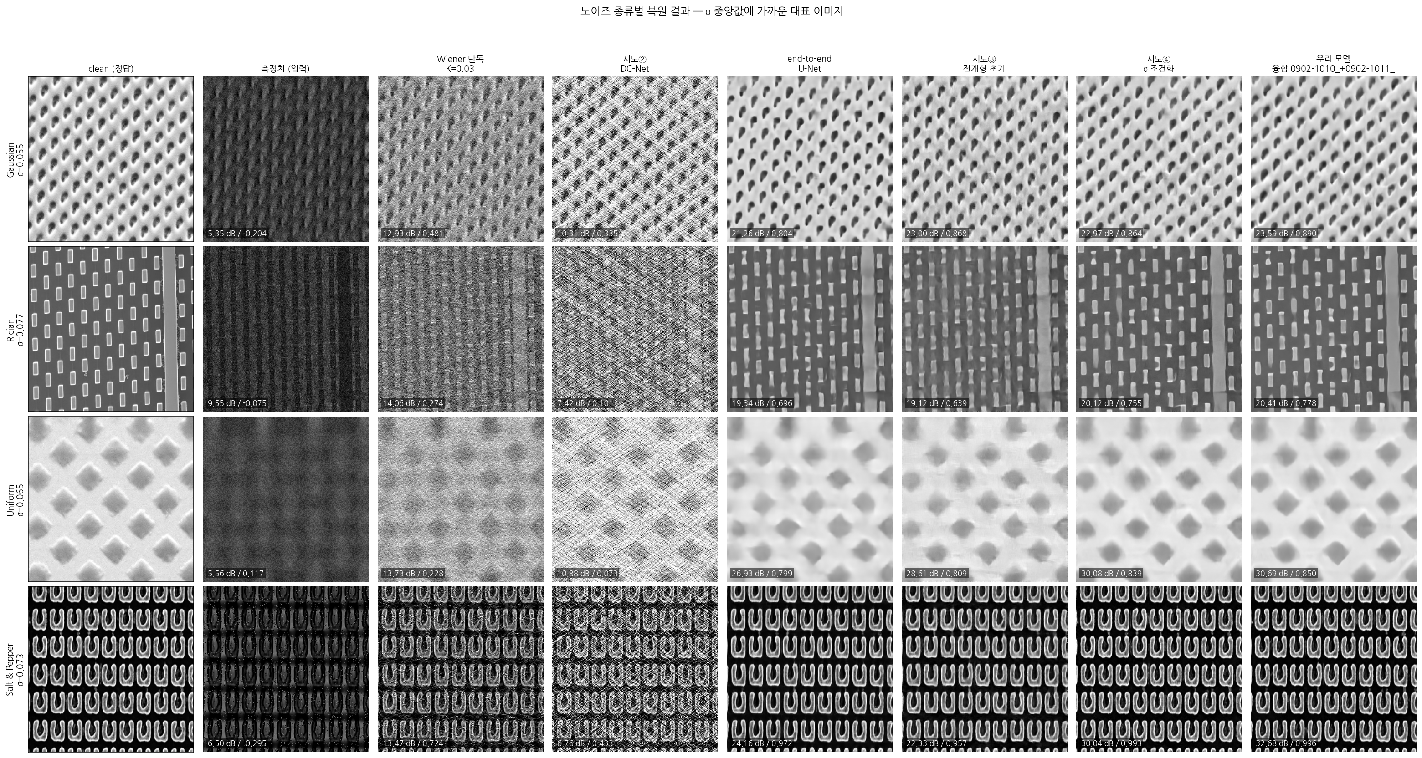
복원 결과
복원 결과 — 노이즈 4종 × 방법별
왼쪽에서 오른쪽이 시도 순서다: 정답 · 측정치 · Wiener 단독 · 시도② DC-Net · end-to-end U-Net · 시도③ 전개형 초기 · 시도④ σ 조건화 · 우리 모델(융합) | 칸마다 그 장의 PSNR / SSIM 을 적었다

Slide 17
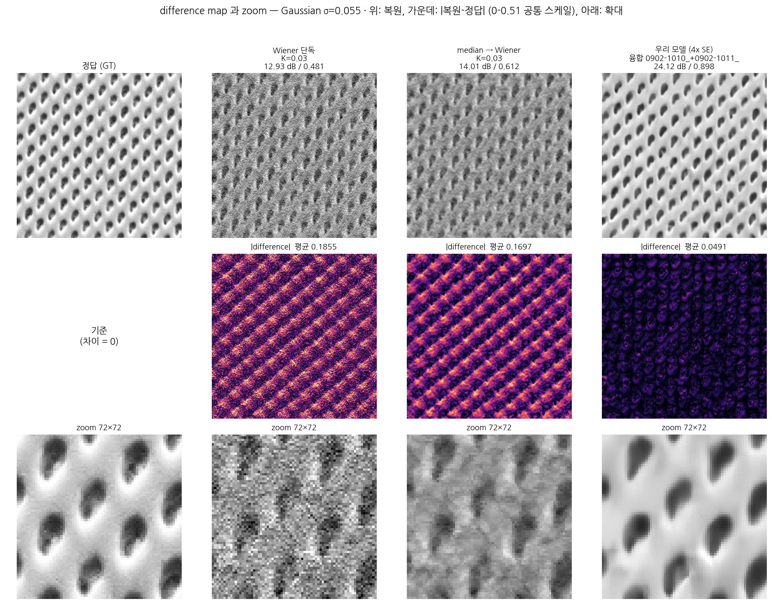
difference map + zoom
Gaussian — 30.37 dB / 0.8891
가장 무난한 경우다. 오차가 경계와 잔무늬에 몰리고 평평한 곳은 거의 비어 있다

Slide 18
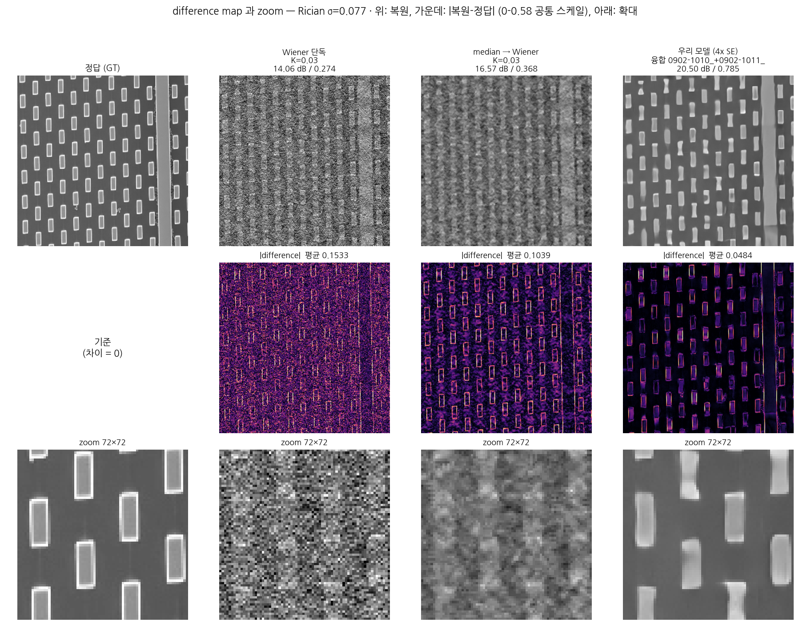
difference map + zoom
Rician — 23.41 dB / 0.7689
우리 약점이다. difference map 이 고르게 밝다. 경계가 아니라 전면이 틀렸다

Slide 19
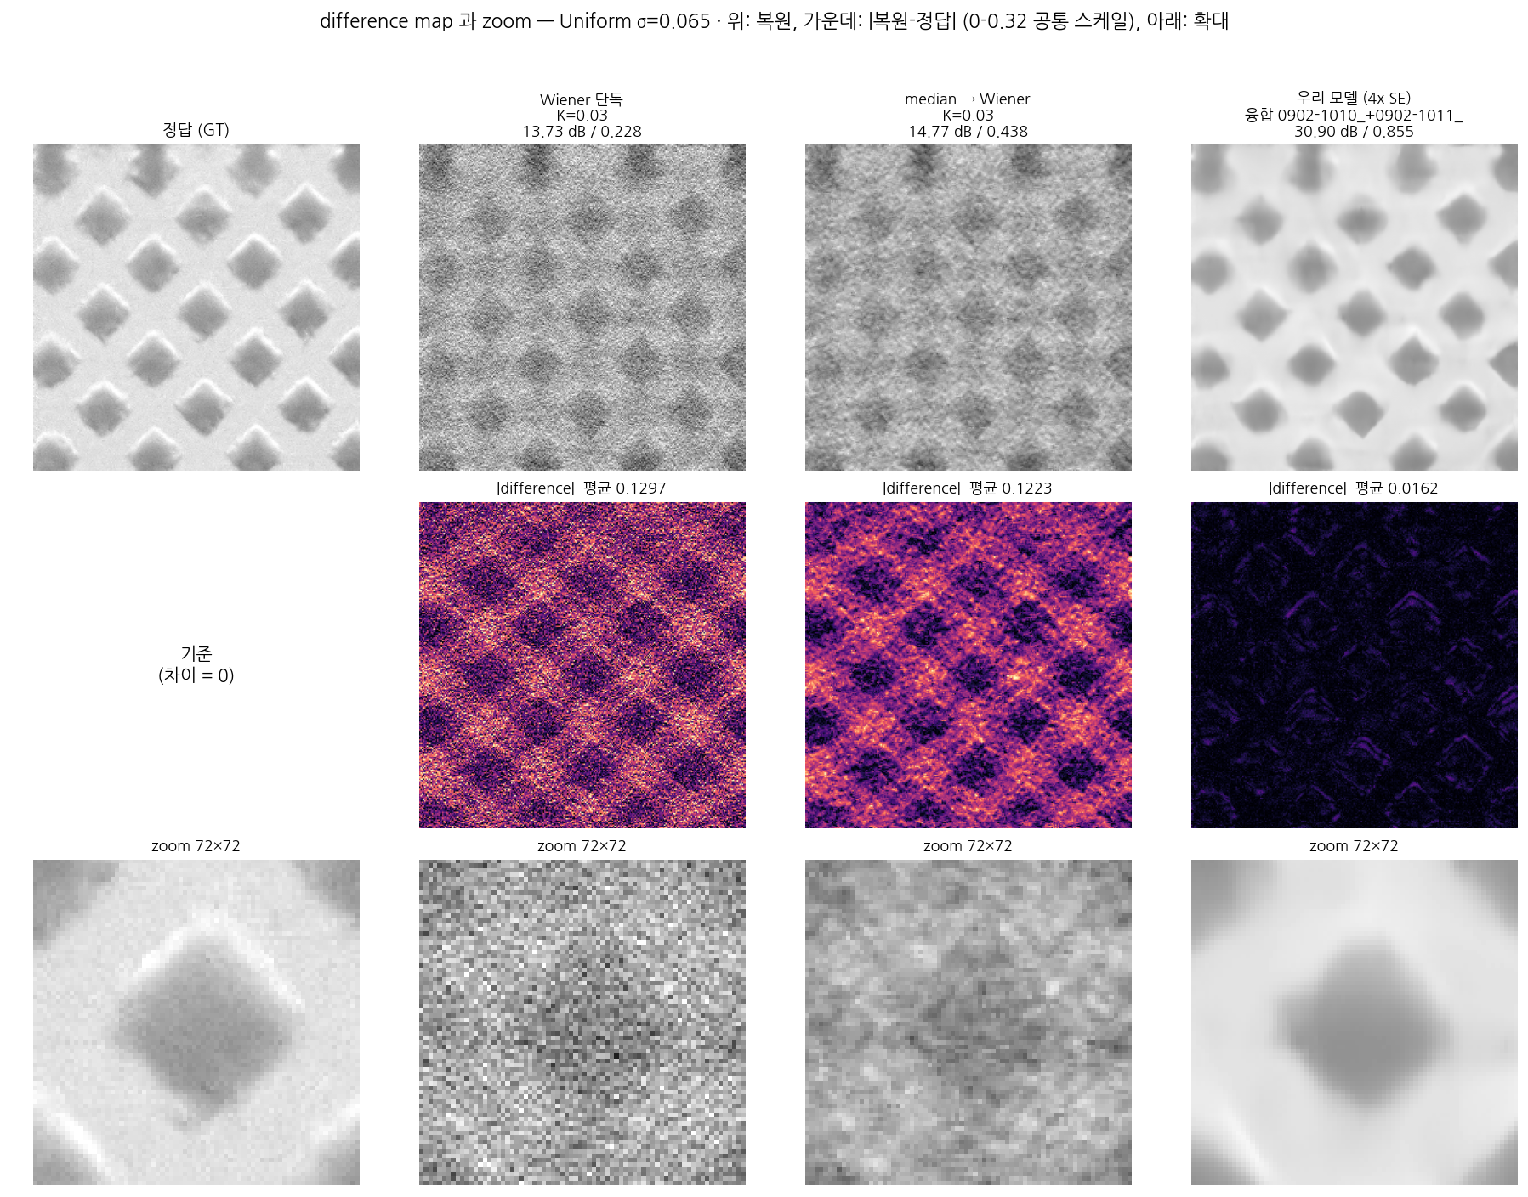
difference map + zoom
Uniform — 29.81 dB / 0.9150
Gaussian 과 거의 같아 보인다. 노이즈 모양보다 세기가 결과를 정한다

Slide 20
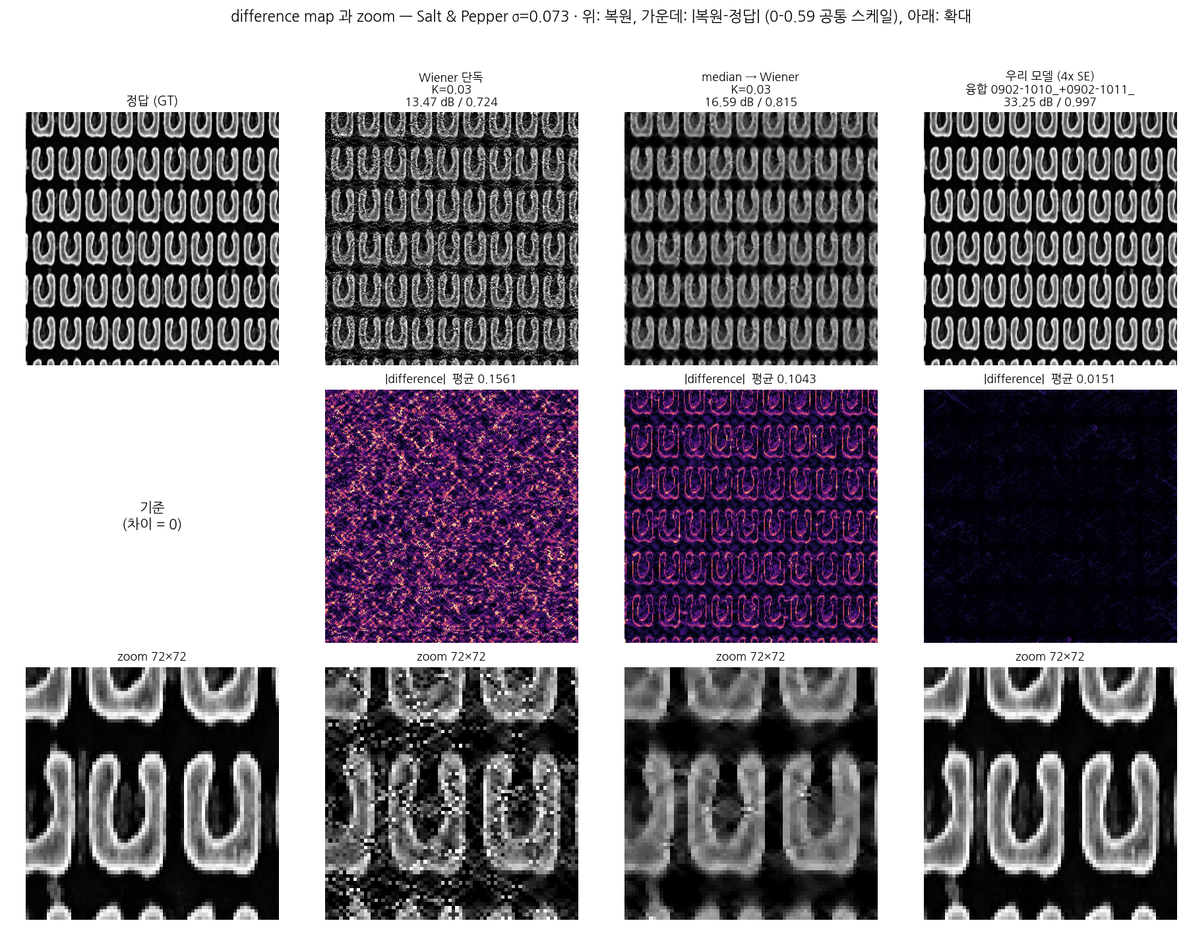
difference map + zoom
Salt & Pepper — 38.19 dB / 0.9864
가장 잘 나온다. 오차가 점으로만 남고 면으로 번지지 않는다

Slide 21
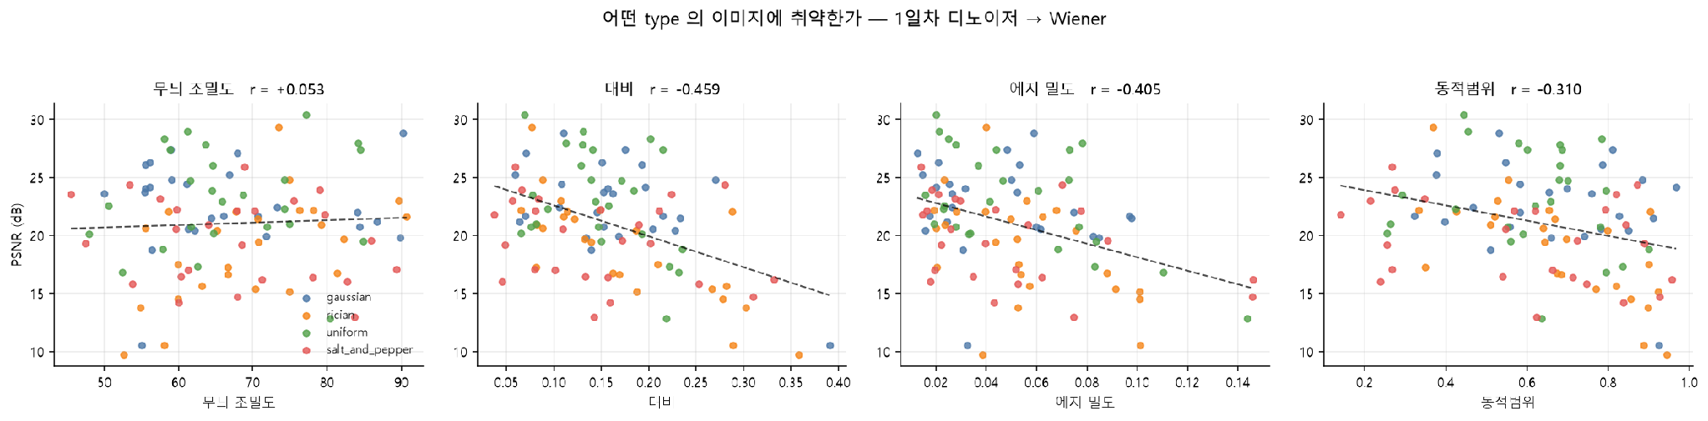
결과 분석
취약점 분석 — 어떤 노이즈, 어떤 이미지에 약한가
노이즈는 meta 가 알려주지만 이미지 종류는 라벨이 없다. 이미지 자체 특징으로 가른다
특징 | 하위 1/3 → 상위 1/3 | 상관계수 | 해석
에지 밀도 | −7.78 dB | −0.442 | 구조가 복잡할수록 나쁘다. 이게 제일 잘 맞는다
대비 (std) | −4.34 dB | −0.279 | PSNR 분모가 1 로 고정이라, 에너지 큰 이미지가 같은 정확도에서도 낮게 찍힌다
동적범위 | −3.47 dB | −0.234 | 위와 같은 이유
무늬 조밀도 | −3.11 dB | −0.179 | 자연 이미지는 고주파 파워가 작은데 노이즈는 평평해 그 대역은 SNR 이 1 미만이다
가장 못 살린 10장 — rician 8 · uniform 2 · gaussian 0 · s&p 0 | σ 0.120 (전체 0.074) · 에지 0.083 (0.050). 약점은 '강한 rician + 복잡한 구조' 다

Slide 22
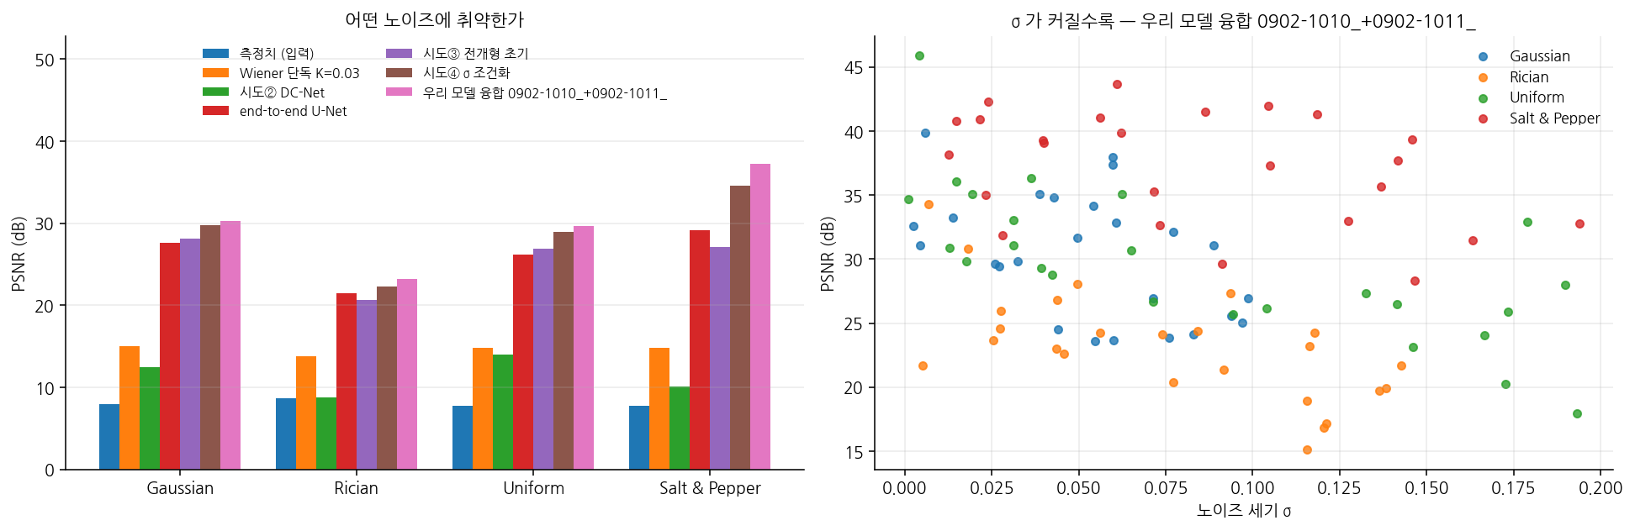
결과 분석
시도별 결과 — 어떤 노이즈에 약한가
시도 ②~⑤ 를 같은 조건에서 나란히 재고, σ 가 커질 때의 변화를 본다
읽는 법
왼쪽 — 시도가 쌓일수록 올라간다
네 종류 모두 같은 순서다. 특정 노이즈에 맞춘 게 아니다
DC-Net 은 Wiener 단독보다도 낮다
|D|>τ 를 G/D 로 못박는데 그게 증폭된 노이즈를 못박는 것이었다
end-to-end → 전개형 → σ 조건화 → 융합 순으로 올라간다
물리를 층으로 넣고, σ 를 알려주고, 마지막에 섞은 것이 각각 이만큼이다
Rician 만 유독 낮다. 어느 시도에서도 그렇다
구조 문제가 아니라 노이즈의 평균이 0 이 아니라서다
오른쪽 — σ 가 커질수록 떨어진다
중요한 건 색이 섞이지 않고 층을 이룬다는 점이다
같은 σ 에서도 Rician(주황)은 아래, Salt & Pepper(빨강)는 위다. 세기만이 아니라 종류가 따로 영향을 준다
test_deconv_noise 100장 전부 · 시도끼리 비교하려고 self-ensemble 없이 쟀다. 최종 제출은 여기에 16× self-ensemble 을 얹은 30.44 다

Slide 23
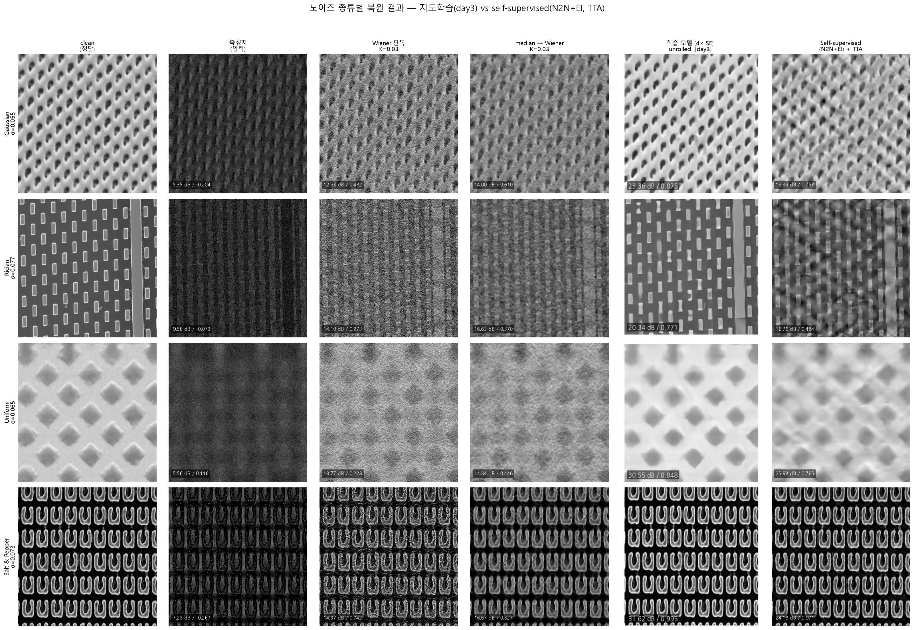
Self-supervised 방법 — 결과 이미지
Self-supervised
- PSNR : 24.79
- SSIM : 0.787

Slide 24
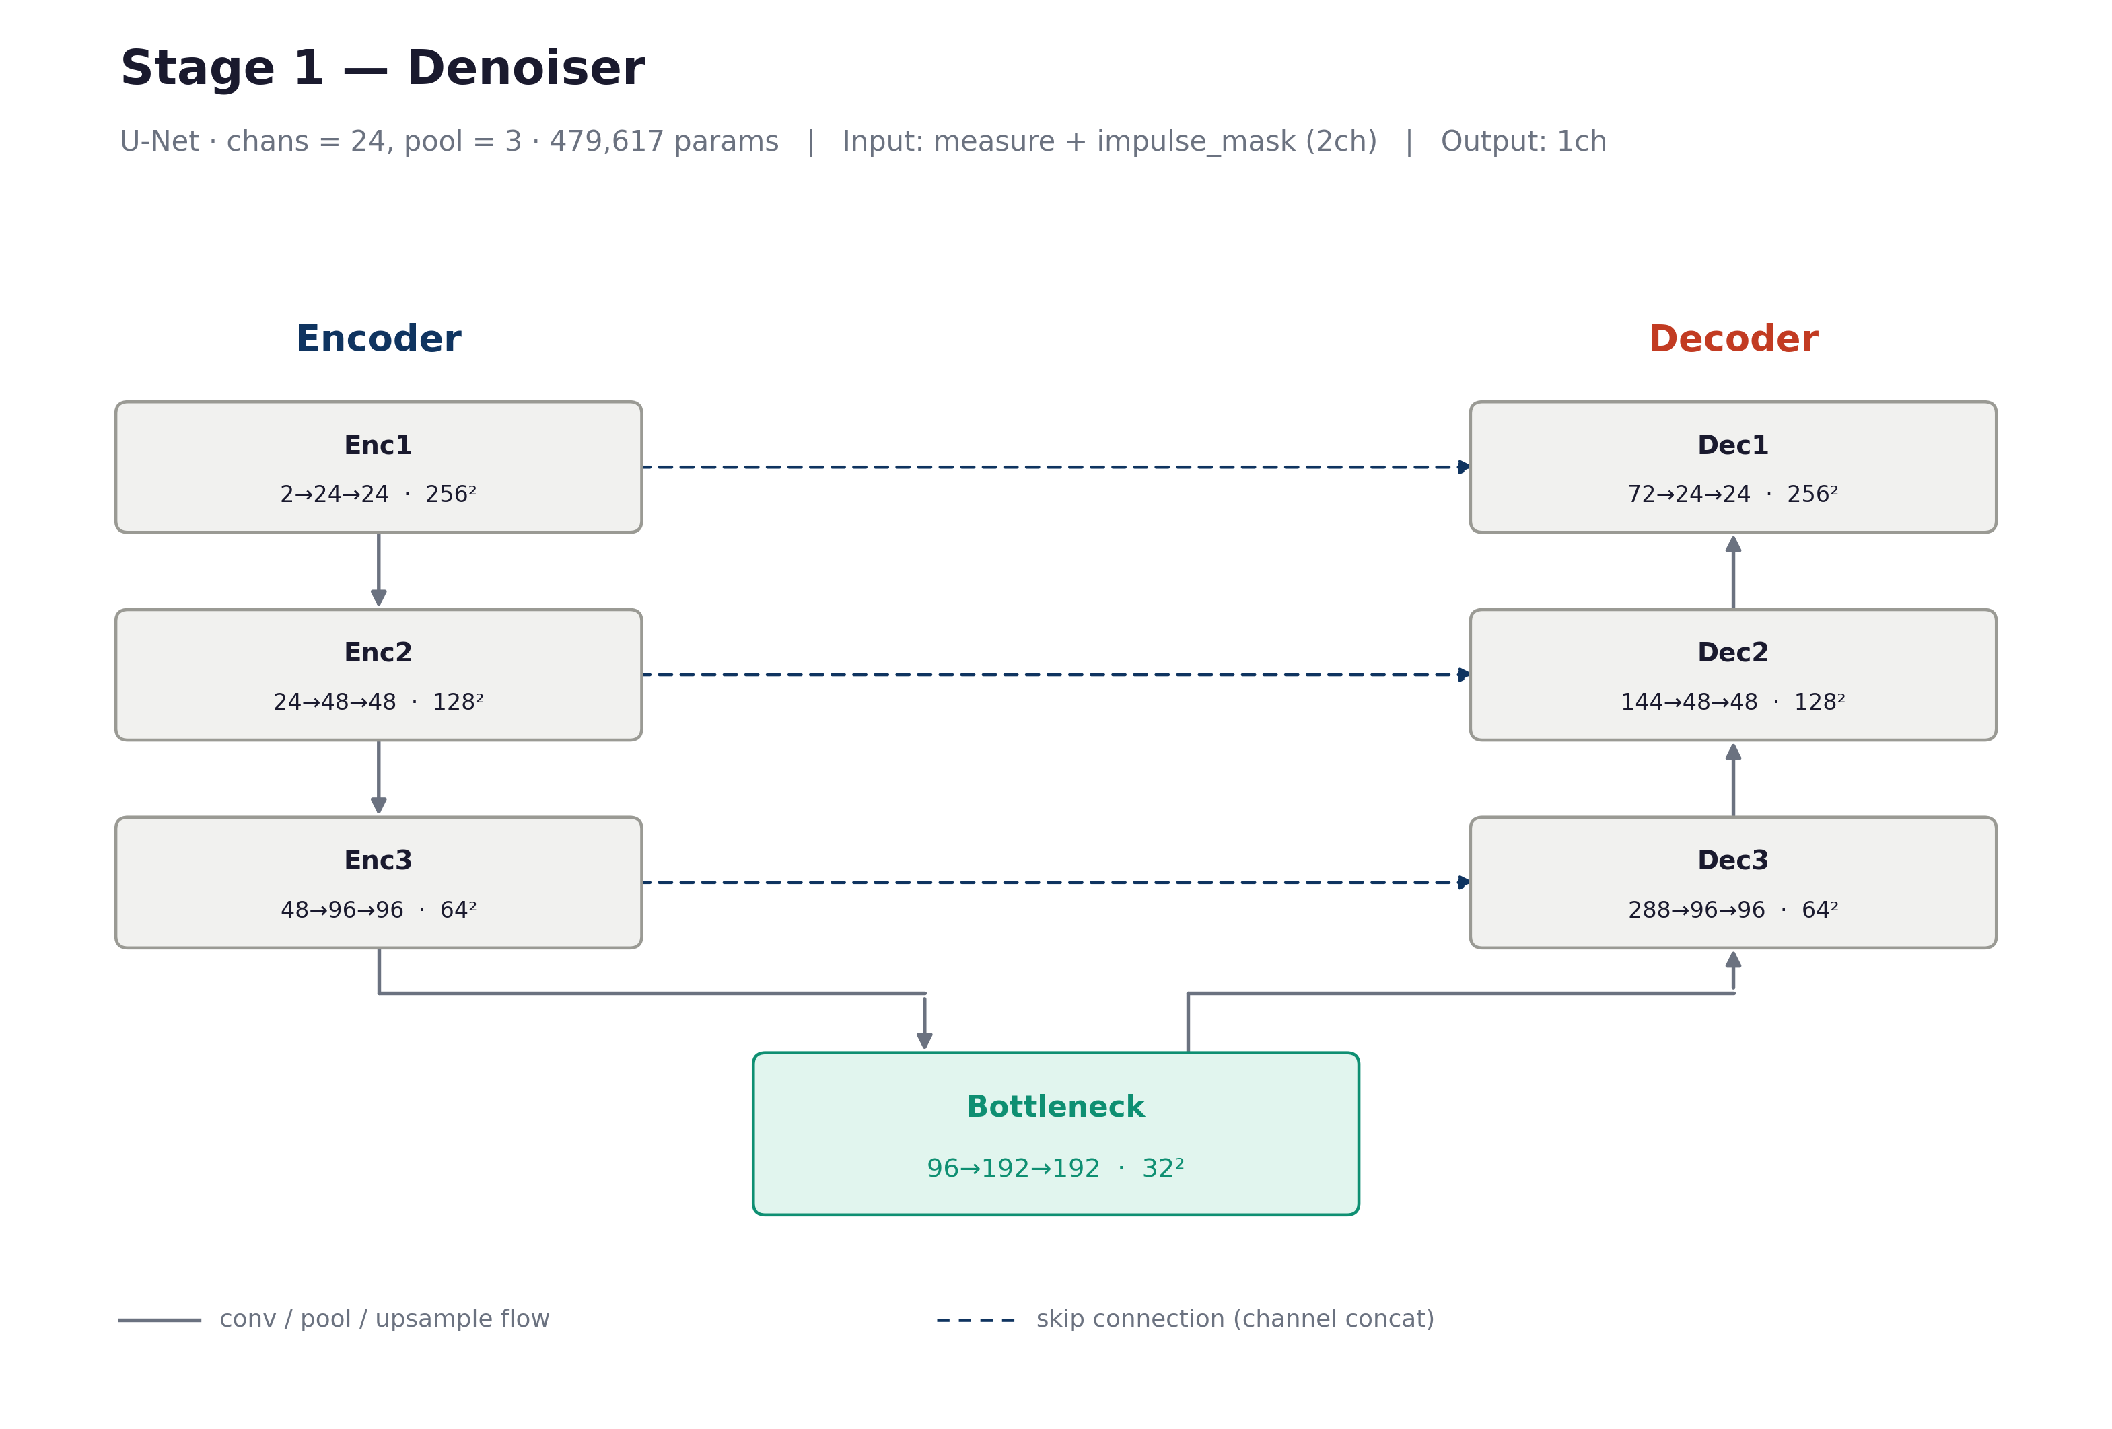
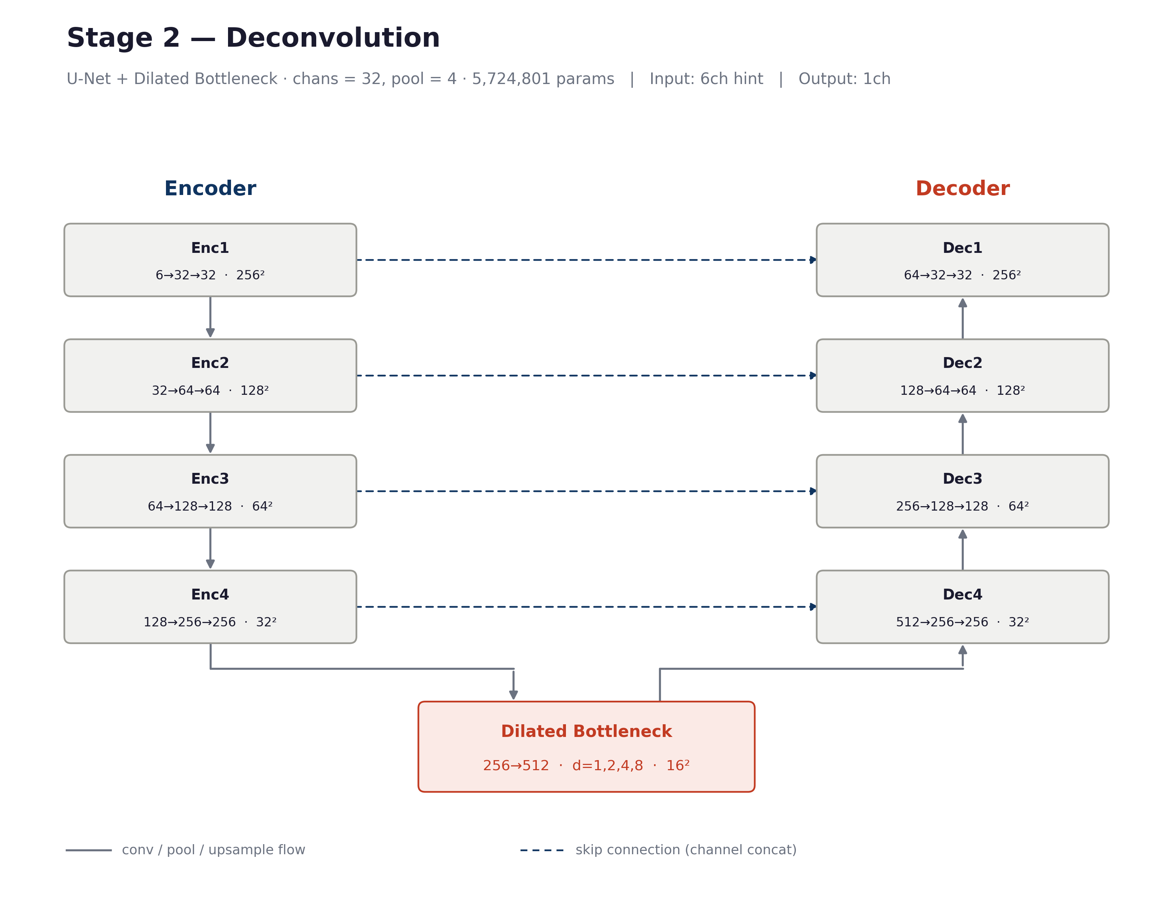
Self-supervised 방법 — Model

Slide 25
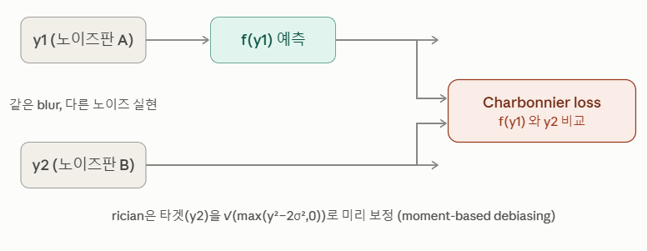
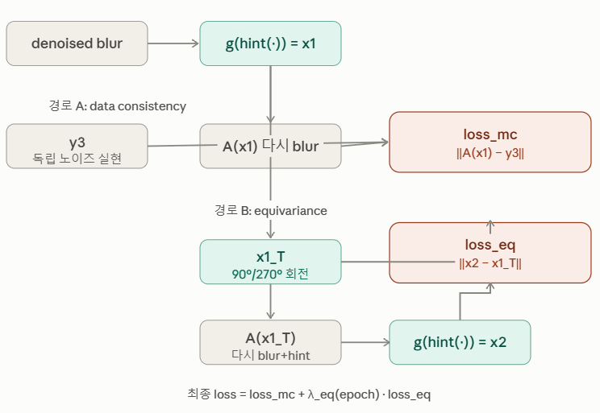
Self-supervised 방법 — Loss function
Stage 1 (Denoiser)
Stage 2 (Deconvolution)

Slide 26
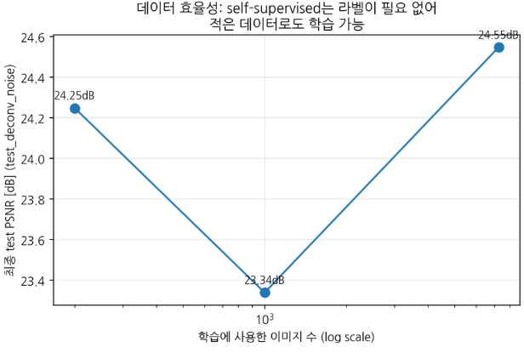
Self-supervised 방법 — 데이터 수
"self-supervised 방법은 라벨 없이 강한 augmentation을 자유롭게 반복 적용할 수 있어서,
이미지 개수 자체보다 총 학습 노출량(epoch × 반복)이 성능에 더 크게 기여하는 것으로 보인다"
200개
1000개
전체 (약8000개)

